Slide 1
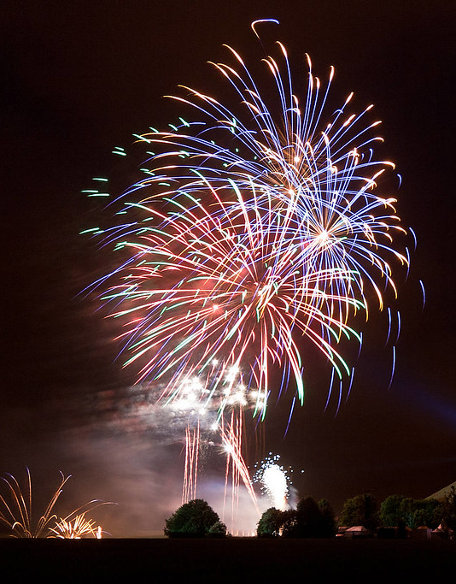


Fête Nationale à LASSY !
Apéritif offert !
Assiette de crudités – Lasagnes maison/Salade Fromage – Dessert – Café
🎆 FEU D’ARTIFICE 🎇
Suivi d’un BAL
Le dimanche 13 juillet 2025
À partir de 19h
Réservation avant le 8 juillet au 06-08-36-76-09, par mail à asl.lassy.95270@gmail.com ou en mairie
IPNS
Adultes non adhérents : 20€ / Adhérents : 18€ - Enfants (- de 12 ans) : ½ tarif – 6 ans gratuit (tarif hors boissons) / Carte d’adherents : 5€

